Slide 1
Образ русской женщины во все времена.

Slide 2
А сама – то величава,
Выступает будто пава:
Сладку речь – то говорит,
Будто реченька журчит.
А. С. Пушкин

Slide 3
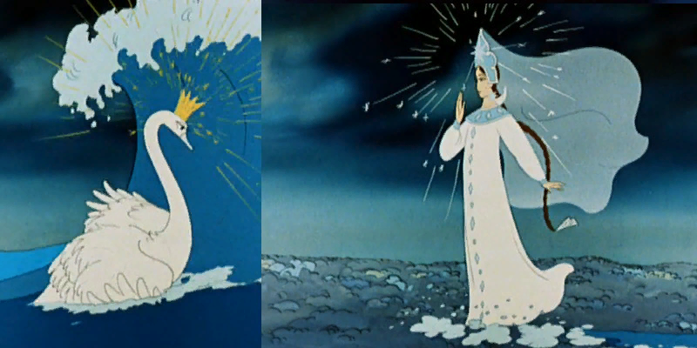

Slide 4
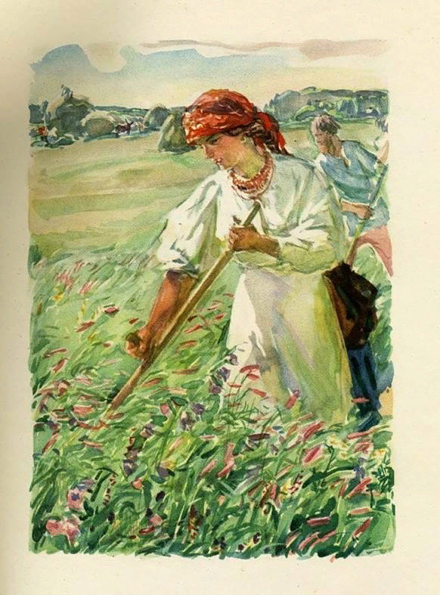
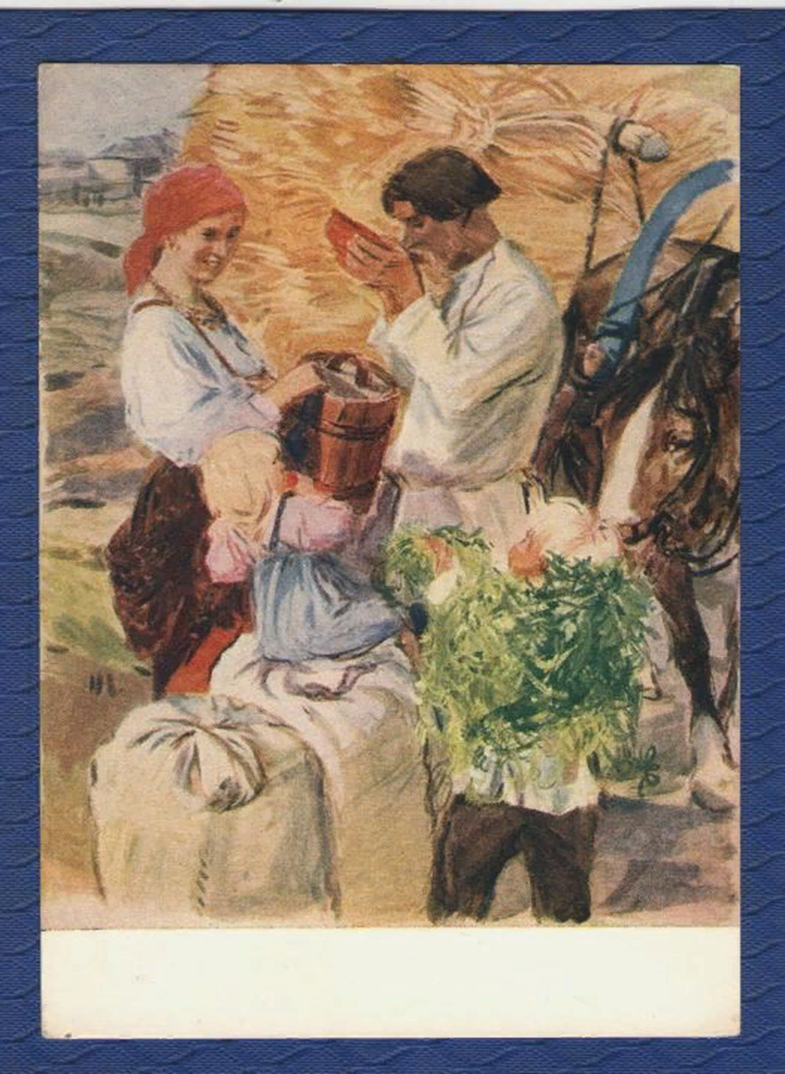

Slide 5
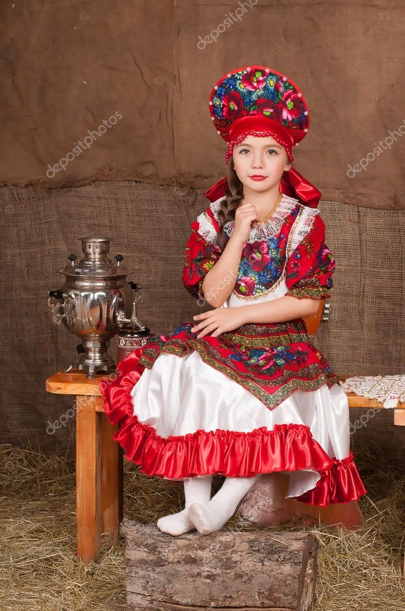
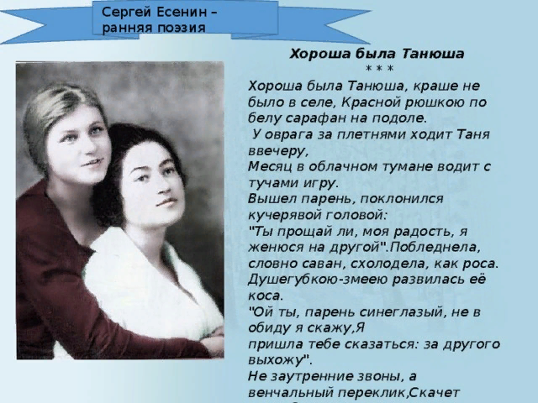

Slide 6
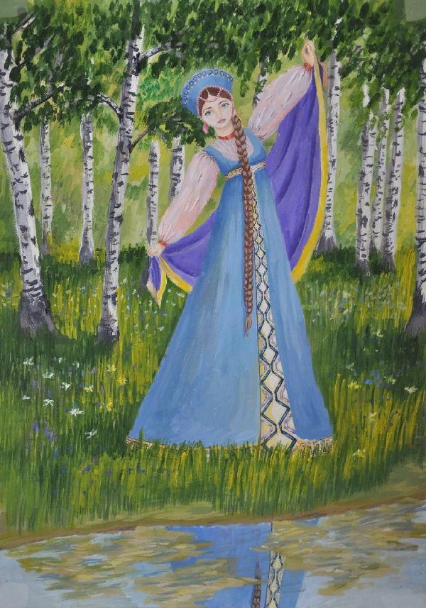
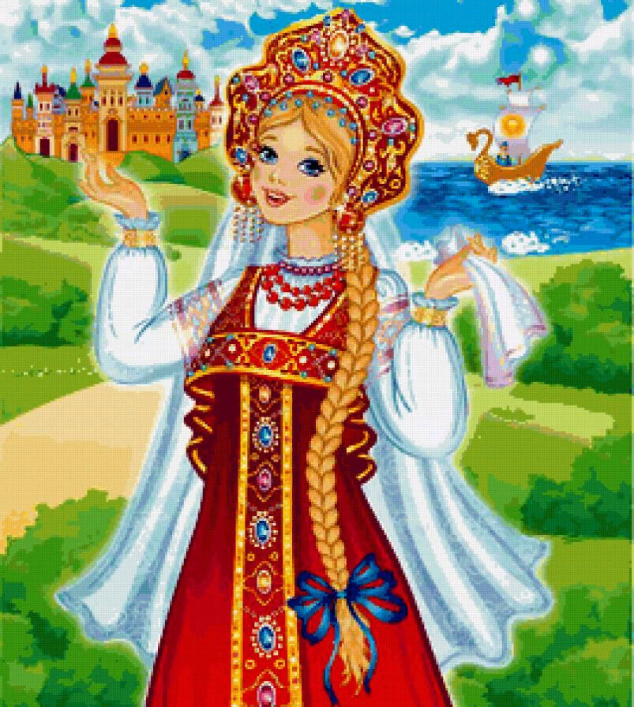
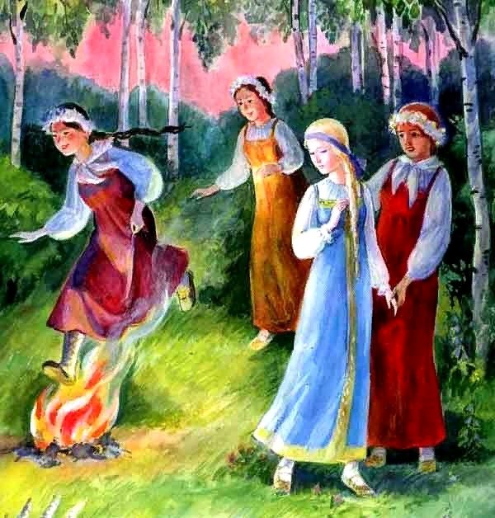
Василиса Премудрая
Снегурочка
Елена Прекрасная

Slide 7
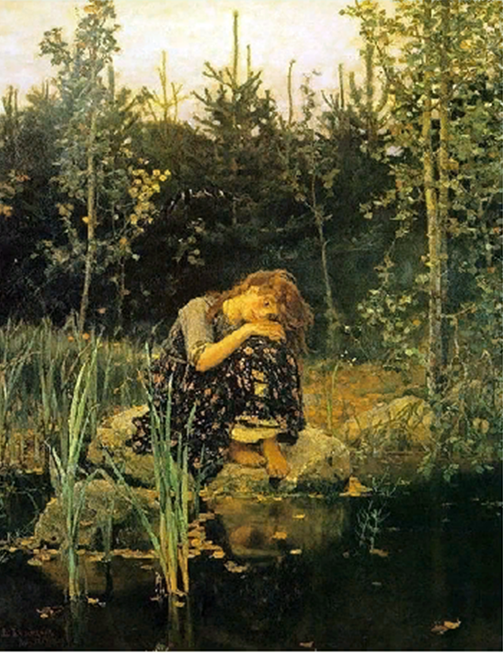
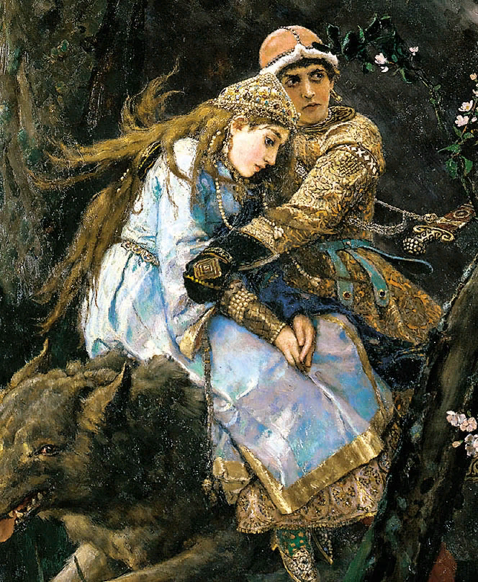
Иван-Царевич на Сером Волке
Алёнушка

Slide 8
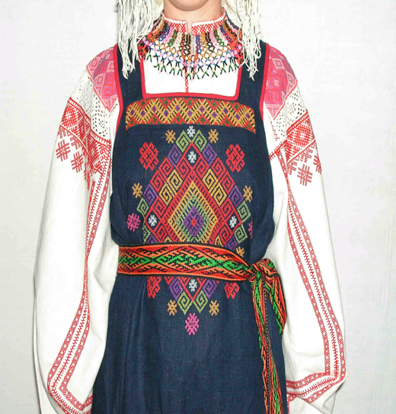
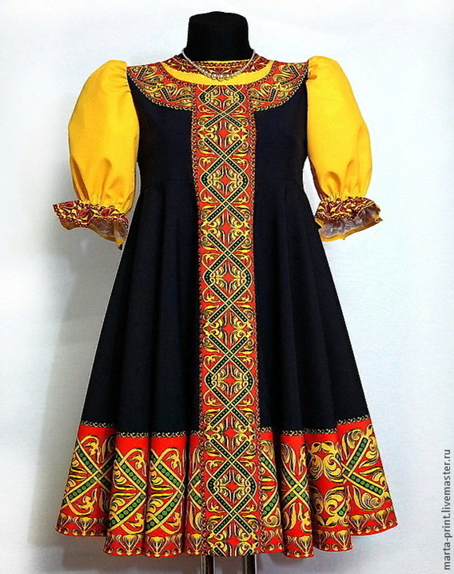
Вышивка
Орнамент

Slide 9
Опишите старинный сарафан, используя
слова-подсказки:
Любимой старинной русской одеждой девушки был …………. .
Его носили и девочки, и взрослые женщины, и царевны, и крестьянки. Под него надевали длинную ………. с рукавами. Для работы сарафаны шили тёмные. Нарядные сарафаны были яркими.
Особенно любили …………. цвет. Часто украшали …………… . Покрывали узором ворот, вырезы, манжеты, подол. Дворянки украшали костюмы не только вышивкой, но и бисером, ………….., более яркими и нарядными узорами.

Slide 10
Опишите старинный сарафан, используя
слова-подсказки:
Любимой старинной русской одеждой девушки был сарафан . Его носили и девочки, и взрослые женщины, и царевны, и крестьянки. Под него надевали длинную рубашку с рукавами. Для работы сарафаны шили тёмные. Нарядные сарафаны были яркими. Особенно любили красный цвет. Часто украшали вышивкой. Покрывали узором ворот, вырезы, манжеты, подол. Дворянки украшали костюмы не только вышивкой, но и бисером, жемчугом, более яркими и нарядными узорами.

Slide 11
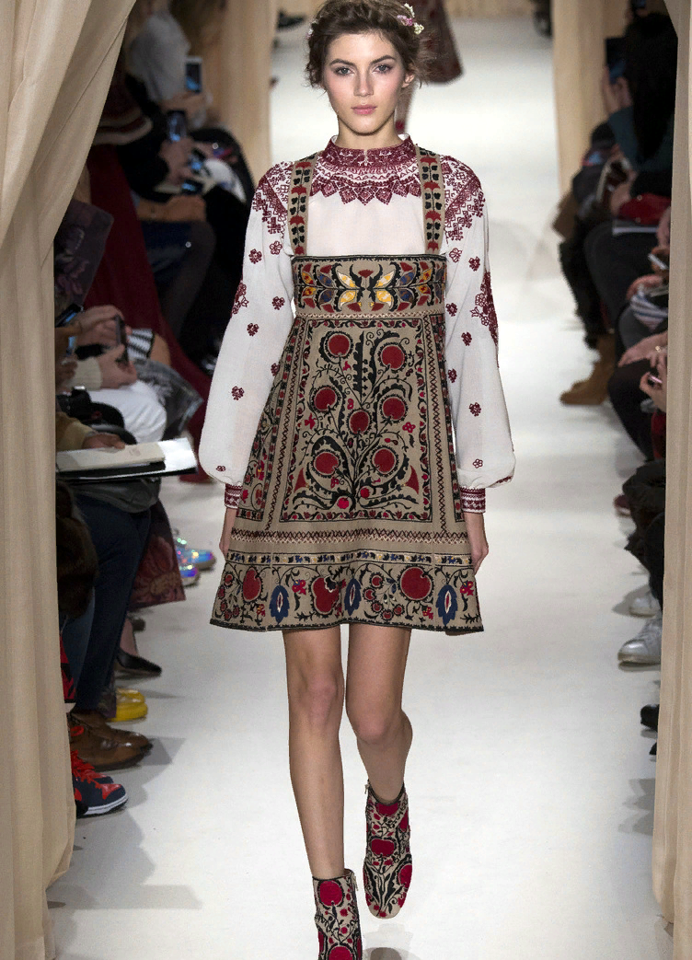
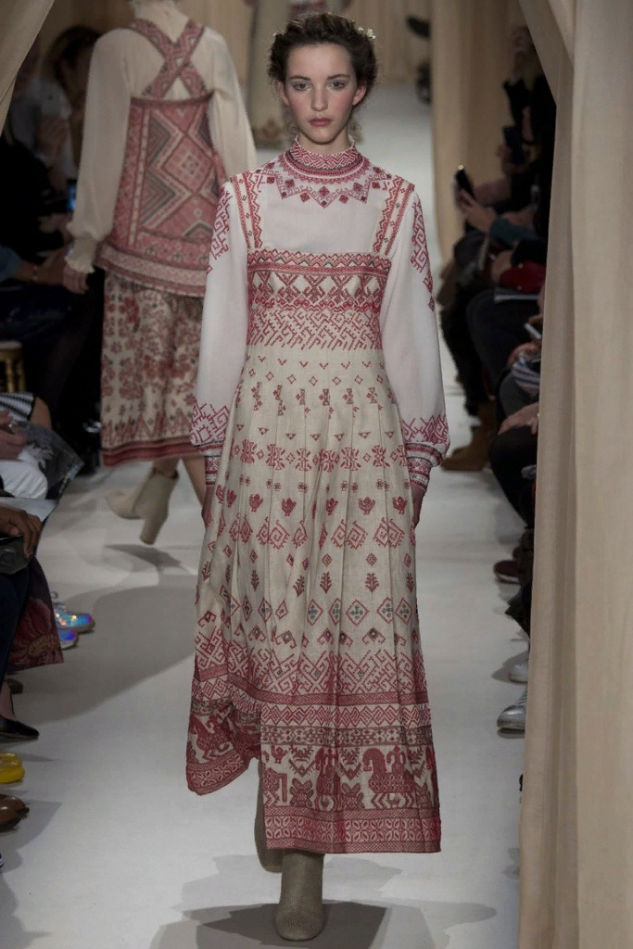
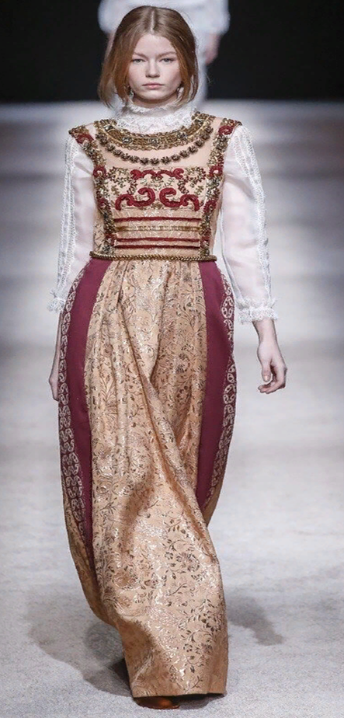

Slide 12
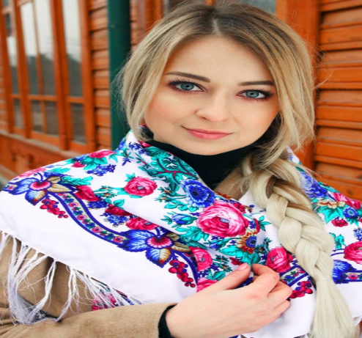
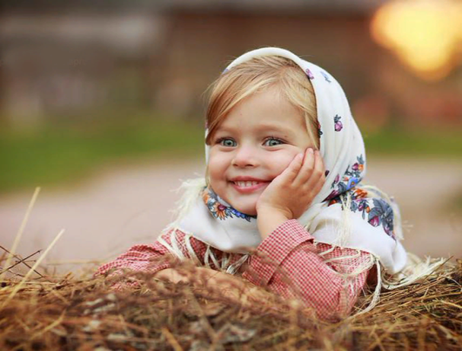
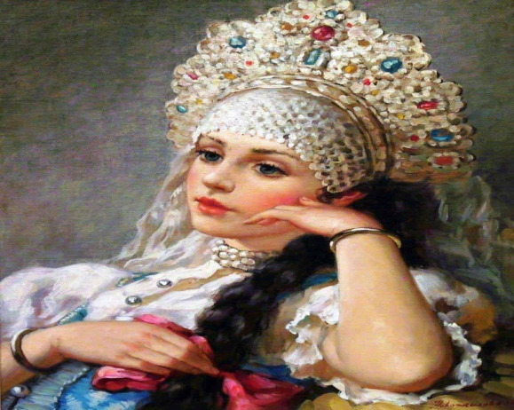
Благодарю за внимание.

